Slide 1
3. Nodarbība: Dieva apsolījumi

Slide 2
www.carelinks.net/lv www.biblebasicsonline.com email: info@carelinks.net

Slide 3
3.1 Ievads
Ja mēs atveram Jauno Derību, tad pirmā grāmata ir Mateja evaņģēlija sludināšanas pieraksts. Viņš sāk ar to, ka pašā pirmajā pantā stāda mums priekšā Jēzu Kristu kā Dāvida dēlu, Ābrahāma dēlu un tad pierādījumam sniedz ģenealoģiskos datus. (Lūka rīkojas tāpat). Pirmo reiz lasot, tas var šķist dīvaini. Lieta tāda, ka šie agrīnie ticīgie atzina, ka kristiešu vēsts pamatā ir Ābrahāmam un Dāvidam doto apsolījumu piepildīšanās caur Jēzu Kristu. Pāvils sludināja līdzīgi – evaņģēlijs koncentrējas ap apsolījumiem (Gal.3:8). Pāvils mācīja, ka Dievs, Jēzu uzmodinādams, piepildījis solījumu [prieka vēsti], ko Viņš [ebreju] tēviem devis” (Ap.d.13:32).

Slide 4
Pāvils runāja par nākamo balvu, kuras dēļ viņš bija gatavs visu zaudēt. “Tagad mani tiesā par cerību, ka Dievs piepildīs apsolījumu, ko Viņš mūsu tēviem devis… Par šo cerību … jūdi mani apsūdz” (Ap.d. 26:6,7). Viņš bija veltījis lielu daļu savas dzīves, sludinot “prieka vēsti” (evaņģēliju), kā šo tēviem doto apsolījumu Dievs piepildījis, uzmodinādams Jēzu (Ap.d.13:32,33). Pāvils skaidroja, ka ticība Dieva apsolījumiem devusi cerību, ka Dievs uzmodinās mirušos (Ap.d. 26:6-8 salīdz. ar 23:8), atziņu par Kristus otro atnākšanu tiesas dienā un nākamo Dieva Valstību (Ap.d. 24:25; 28:20,31). Ir no paša sākuma jāizprot, ka īstenā kristiešu cerība ir “Izraēla cerība”.
Notes:
Īstenā kristiešu cerība ir "

Slide 5
3.2 Apsolījums Ēdenē

Slide 6
“Es celšu ienaidu starp tevi un sievu, starp tavu dzimumu un sievas (noteiktu, īpašu) dzimumu. Tas tev sadragās galvu, bet tu viņam iekodīsi papēdī” (1.Mozus 3:15).

Slide 7
Sievietes dzimums = Jēzus un tie, kas Viņā
Ābrahāma noteiktais dzimums bija Jēzus (Gal. 3:16), dzimis no sievas (Gal.4:4); ja mēs esam kristīti Jēzus Kristus Vārdā, esam tērpušies Kristū, tad arī mēs esam Ābrahāma dzimums (Gal. 3:27-29).

Slide 8
Čūskas dzimums
Tas vai tie, kas līdzinās čūskas dzimumam ar to, ka:
sagroza Dieva Vārdu
melo
vilina citus grēkot .

Slide 9
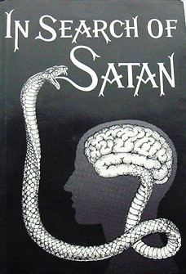
Būtiskā čūska
Meklējot Sātanu

Slide 10
Sadursme
“Tu (čūska) viņam iekodīsi papēdī” (1.Moz. 3:15). Šim cilvēkam bija uz visiem laikiem jāsatriec čūska, t.i. grēks - “tas tev sadragās galvu”. Galvas sadragāšana ir liktenīgs trieciens. Čūskas kodiens cilvēka papēdī ir pārejošs ievainojums.

Slide 11
Jēzus Kristus “kas ir iznīcinājis (krustā) nāves varu (un līdz ar to grēka varu –Rom.6:23) un cēlis gaismā dzīvību un neiznīcību ar evaņģēliju” (2. Tim. 1:10).
“Dievs: sūtīdams Savu paša Dēlu grēcīgās miesas veidā un grēka dēļ, Viņš grēku, kas bija miesā (t.i. Bībelisko Sātanu, čūsku), pazudinājis uz nāvi” (Rom. 8:3).
Jēzus “ir atklājies, lai grēkus atņemtu” (1.Jāņa 3:5).
Krustā Viņš bija “ievainots” [atsauce uz 1.Moz.3:15] mums par atpestīšanu (Jes. 53:5).

Slide 12
Konflikts krustā
Jes. 53:4,5 apraksta, ka Dievs “ievaino” Kristu caur nāvi krustā. Tā ir nepārprotama atsauce uz pravietojumu 1.Moz.3:15, ka čūska ievainos Kristu.
“Redzēdams daudz farizeju un saduķeju (to ebreju grupa, kas nosodīja Jēzu) nākam kristīties, viņš (Jānis) tiem sacīja: Jūs odžu dzimums, kas jums mācīja bēgt no nākamās dusmības?” (Mt. 3:7).

Slide 13
Šodienas konflikts
Patiesība nekad nav bijusi populāra; patiesības apzināšanās un dzīvošana, vadoties pēc tās, vienmēr izraisīs mums šādas vai tādas problēmas, līdz pat vajāšanai.
“Tātad es esmu tapis jūsu ienaidnieks, sacīdams jums patiesību” (Gal. 4:14-16).
“Kā toreiz miesīgi dzimušais vajāja garīgi (no Dieva vārda – 1. Pēt.1:23) dzimušo, tā arī tagad” (Gal. 4:29).
“Netaisnais taisnajam šķiet negantība esam, un taisna ceļa gājējs ir negantība bezdievim (Sal.pam. 29:27). Pastāv savstarpējs antagonisms starp ticīgo un pasauli.

Slide 14
3.3 Apsolījums Noasam

Slide 15
“Redzi, Es tagad ceļu Savu derību ar jums… Es ceļu Savu derību ar jums (ievērojiet šo uzsvaru uz “Es” – iedomājieties tikai, Dievs izvēlas dot apsolījumu mirstīgajiem cilvēkiem!); ka visa radība vairs netiks izdeldēta ūdens plūdos un ka plūdi vairs nemaitās zemi” (1.Moz. 9:9‑12).

Slide 16
Zeme netiks izdeldēta.
“Zemi, kurai Viņš mūžīgus pamatus licis” (Ps. 78:69).
“Zeme pastāv mūžīgi nesatricināta” (Sal.Māc. 1:4).
“Saule un mēness… zvaigznes… debesis… kad Viņš pavēlēja, tie tapa radīti. Viņš tiem liek pastāvēt mūžīgi mūžam” (Ps. 148:3-6).
“Zeme būs Tā Kunga atziņu pilna kā jūras dziļumi” (Jes. 11:9; 4.Moz. 14:21) – sarežģīti, ja Dievs ļauj zemei sevi iznīcināt. Šis apsolījums vēl nav piepildīts.
“Tas Kungs, kas radīja debesis, Dievs, kas veidoja zemi, - Viņš to nav radījis kā tukšu vietu, bet lai tā būtu apdzīvota” (Jes. 45:18). Ja Dievs radīja zemi, tikai lai redzētu to ejam bojā, tad Viņa darbs bija veltīgs.

Slide 17
3.4 Apsolījums Ābrahāmam

Slide 18
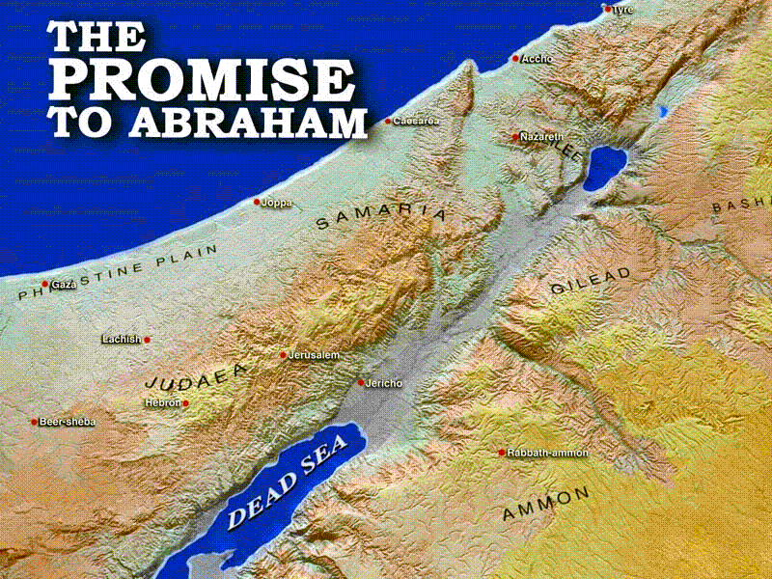

Slide 19
Dievs ir Ābrahāmam “iepriekš” pasludinājis “prieka vēsti” (Gal. 3:8). Šie apsolījumi ir tik būtiski, ka Pēteris sāka un nobeidza evaņģēlija publisko proklamēšanu ar atsauci uz tiem (Ap.d. 3:13,25). Ja mums ir izpratne par Ābrahāmam doto mācību, tad mums ir būtisks priekšstats par kristiešu evaņģēliju.

Slide 20
Apsolījums Ābrahāmam ir
Zemes
Pēcnācēja
Svētības
Personisku attiecību ar Dievu
apsolījums

Slide 21
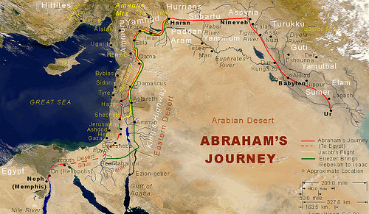

Slide 22
Apsolītā zeme
1. “Izej no savas zemes… uz zemi, kuru Es tev rādīšu” (1.Moz. 12:1).
2. Ābrahāms “savos pārgājienos gāja… uz Bēteli (Izraēlas centrālajā daļā). Tas Kungs teica Ābrāmam… Pacel savas acis un raugies no tās vietas, kur tu atrodies, uz ziemeļiem un dienvidiem, uz austrumiem un rietumiem, jo visas tās zemes, ko Es tev rādu, Es uz mūžīgiem laikiem došu tev un taviem pēcnācējiem… pārstaigā zemi… jo tev Es gribu to dot.” (1.Moz. 13:3,14-17).
3. “Tas Kungs noslēdza ar Ābrāmu derību, sacīdams: ‘Taviem pēcnācējiem Es došu šo zemi, no Ēģiptes upes līdz lielajai upei – Eifratas upei” (1.Moz. 15:18).
4. “Es tev un taviem pēcnācējiem došu šo zemi, kurā tu miti kā svešinieks, visu Kānaāna zemi par mūžīgu īpašumu” (1.Moz. 17:8).

Slide 23
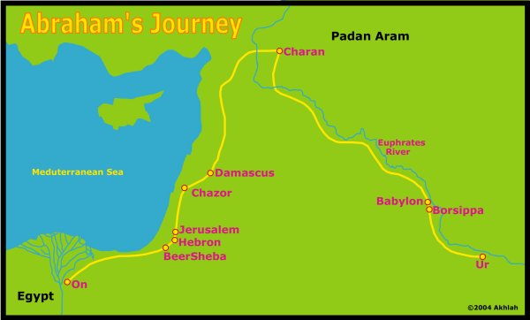

Slide 24
Ābrahāms nesaņēma apsolīto zemi
Dievs “nedeva viņam tur nekādu mantojuma tiesu, pat ne pēdas platumā, un tomēr solīja to dot par īpašumu viņam” (Ap.d. 7:5).
Ebr. 11:13,39,40 : “Šie visi ir miruši ticībā, apsolītās lietas nesaņēmuši; tāpēc ka Dievs mums kaut ko labāku bija paredzējis, lai viņi bez mums nesasniegtu pilnību”.
Ebrejiem 11:8-10⁸ Ticībā Ābrahāms ir paklausījis aicinājumam un gāja uz to vietu, ko nācās saņemt par mantojumu, un gāja, nezinādams, kurp viņš iet. ⁹
Ticībā viņš apmetās apsolītajā zemē kā svešinieks, dzīvodams teltīs ar Īzaku un Jēkabu, tā paša apsolījuma līdzmantiniekiem. ¹⁰ Jo viņš gaidīja pilsētu ar stipriem pamatiem, kuras cēlējs un radītājs ir Dievs.

Slide 25
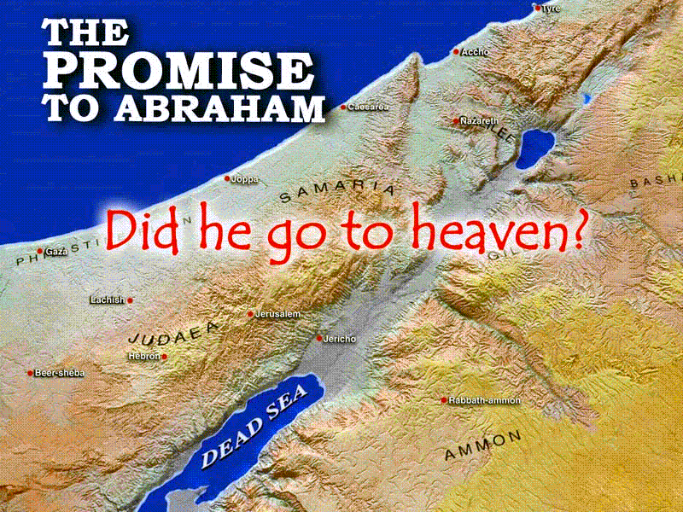
i
Apsolījums Ābrahāmam Vai viņš aizgāja uz debesīm?
Vai v

Slide 26
Pēcnācēja apsolījums
Apsolījumu derības Ābrahāmam un Dāvidam

Slide 27
Pēcnācējs
1. “Es tevi darīšu par lielu tautu, Es tevi svētīšu… un tevī būs svētītas visas zemes ciltis” (1.Moz. 12:2,3).
2. “Es darīšu tavus pēcnācējus itin kā zemes pīšļus; ja kāds var saskaitīt zemes pīšļus, tas arī tavus pēcnācējus varēs saskaitīt… visas tās zemes, ko Es tev rādu, Es uz mūžīgiem laikiem došu tev un taviem pēcnācējiem” (1.Moz. 13:15,16).
3. “Skaties uz debesīm un skaiti zvaigznes; vai tu spēj tās saskaitīt? Tikpat daudz būs tev pēcnācēju… Taviem pēcnācējiem Es došu šo zemi” (1.Moz. 15:5,18).
4. “ Es tev un taviem pēcnācējiem došu šo zemi… visu Kānaāna zemi par mūžīgu īpašumu; un Es tiem būšu par Dievu” (1.Moz. 17:8).
5. “Es tevi svētīdams svētīšu un vairodams vairošu tavus pēcnācējus kā debesu zvaigznes, kā smiltis jūras malā. Un tavi pēcnācēji iekaros tavu ienaidnieku vārtus. Un tavos pēcnācējos tiks svētītas visas zemes tautas” (1.Moz. 22:17,18).

Slide 28
Īpašais pēcnācējs bija Jēzus
“Nav rakstīts ‘un dzimumiem’, tas ir par daudziem, bet par vienu; ‘un tavam dzimumam’, proti, Kristum.” (Gal. 3:16).
“...šīs derības…, ko Dievs slēdzis ar jūsu tēviem, sacīdams uz Ābrahāmu: un tavos pēcnācējos tiks svētītas visas ciltis virs zemes. – Jums vispirms Dievs devis Savu kalpu un To sūtījis, lai Viņš jūs svētītu, ka ikviens atgriežas no sava ļaunuma” (Ap.d. 3:25,26).
Ievērojiet, kā Pēteris citē un interpretē 1.Moz.22:18.
Pēcnācējs = Jēzus
Svētība = grēku piedošana.

Slide 29
Saradoties ar pēcnācēju
Mums ir jākļūst tik tuviem ar Jēzu, lai apsolījumi pēcnācējam attiektos arī uz mums. Tas notiek kristoties Jēzus Vārdā (Rom. 6:3-5); mēs daudzkārt lasām par kristībām Kunga Jēzus Kristus Vārdā (Ap.d. 2:38; 8:16; 10:48; 19:5).
Gal. 3:27-29: “jo jūs visi, kas esat kristīti Kristus Vārdā (proti, tikai tie!), esat tērpušies Kristū. Tur nav ne jūda, ne grieķa, nav ne kalpa, nedz svabadā, tur nav ne vīra, nedz sievas, jo jūs visi esat viens (būdami) Kristū Jēzū. Bet, kad jūs piederat Kristum (būdami kristīti Viņā), tad jūs esat Ābrahāma dzimums, mantinieki pēc apsolījuma”.

Slide 30
Evaņģēlija nepārtrauktība
Divas Ābrahāmam doto apsolījumu sastāvdaļas:
1. Zeme
2. Pēcnācējs
Agrīnie kristieši sludināja: -
1. “Evaņģēliju par Dieva Valstību
un
2. Jēzus Kristus Vārdu” (Ap.d. 8:12).

Slide 31
3.5 Apsolījums Dāvidam

Slide 32
2. Samuēla 7
“Kad tavs laiks būs piepildījies un tu dusēsi līdz ar saviem tēviem, tad Es uzcelšu tavu dzimumu pēc tevis, kas nāks no tavām miesām, tam Es nostiprināšu viņa ķēniņa valstību. Un tas uzcels namu Manam Vārdam, un Es nostiprināšu viņa ķēniņa valstības troni uz mūžīgiem laikiem. Es viņam būšu par tēvu, un viņš man būs par dēlu. Ja tad viņš pret Mani apgrēkosies, tad Es viņu pārmācīšu ar rīksti un ar cilvēka bērna sitieniem. Bet Savu žēlastību Es no viņa neatņemšu, kā to atņēmu no Saula, ko Es esmu atmetis tavā priekšā. Nē, bet tavs nams un tava ķēniņa valstība – tie pastāvēs mūžīgi Manā priekšā; tavam goda krēslam būs nesatricināmam būt mūžīgi!” (pp.12-16).

Slide 33
Jēzus ir īpašais Dāvida dēls
“Es esmu Dāvida sakne un dzimums”, Jēzus teica (Atkl. 22:16).
“(Jēzus), kas pēc miesas cēlies no Dāvida” (Rom. 1:3).
“No viņa pēcnācējiem Dievs, kā solījis, Israēlam sūtījis Pestītāju Jēzu” (Ap.d. 13:23).
Jaunavai Marijai eņģelis par viņas dēlu Jēzu teica: “Tas Kungs Tam dos Viņa tēva (senča) Dāvida troni… un Viņa valstībai nebūs gala” (Lk. 1:32,33). Tas attiecina apsolījumu par Dāvida sēklu 2.Sam.7:13 uz Jēzu.

Slide 34
Jēzus piedzimšana jaunavai
“Tavu dzimumu… kas nāks no tavām miesām… Es viņam būšu par tēvu, un viņš Man būs par dēlu.” “...no tavas miesas augļiem vienu Es celšu uz tava troņa” (2 Sam. 7:12,14; Ps. 132:11). Jēzum, pēcnācējam, bija jānāk no Dāvida miesām, taču Dievam bija jābūt viņa Tēvam. Tas tā varēja notikt tikai bērnam piedzimstot jaunavai, kā tas aprakstīts Jaunajā Derībā; Jēzus māte bija Marija, Dāvida pēcnācēja (Lk. 1:32), bet viņam nebija tēva no cilvēku vidus.

Slide 35
Jēzus celtais nams
“Tas uzcels namu Manam Vārdam” (2. Sam. 7:13) norāda uz to, ka Jēzus uzcels templi Dievam. Dieva “nams” ir vieta, kur Viņš vēlētos dzīvot, un Jes.66:1,2 teikts, ka Viņš dzīvos to cilvēku sirdīs, kas Viņa vārdu bīstas. Tādēļ Jēzus ceļ garīgo templi Dievam par apmešanās vietu, kas sastāvēs no patiesi ticīgajiem. Līdz ar to Jēzus nosaukums par izredzētu Dieva nama stūra akmeni (1.Pēt.2:4-8) un kristiešu - par garīga nama dzīvajiem akmeņiem (1.Pēt.2-5) lieti iederas šajā kontekstā.

Slide 36
Sēdēt Dāvida tronī
“Es nostiprināšu viņa (Kristus) ķēniņa valstības troni uz mūžīgiem laikiem… tavs nams un tava ķēniņa valstība – tie pastāvēs mūžīgi” (2. Sam. 7:13,16 salīdz. ar Jes. 9:6,7). Lūkas 1:31-35 šie vārdi attiecināti uz Jēzu. Tādējādi, Kristus valstība balstīsies uz Dāvida Izraēlas valstību; tas nozīmē, ka nākamā Dieva Valstība būs Izraēla valstības atjaunošana. Lai piepildītu šo apsolījumu Kristum ir jāvalda, sēžot Dāvida “tronī”, vai valdīšanas vietā. Un šī vieta bija Jeruzaleme. Lai piepildītos šie apsolījumi Valstībai jābūt nodibinātai šeit, uz zemes.

Slide 37
Valstība
“Your house and your kingdom shall be established for ever before you” (2 Sam. 7:16) suggests that David would witness the establishment of Christ’s eternal kingdom. This was therefore an indirect promise that he would be resurrected at Christ’s return so that he could see with his own eyes the kingdom being set up world-wide, with Jesus reigning from Jerusalem.

Slide 38
Aplama domāšana
Populārā kristietība ir pieņēmusi mācības, kas ir pilnīgā pretrunā ar šīm brīnišķajām patiesībām.
Ja Jēzus ir “iepriekš pastāvējis”, proti, pastāvējis kā persona pirms piedzimšanas, tas padara apsolījumus, ka Jēzus būs Dāvida pēctecis, par muļķībām.
Ja Dieva Valstība būs debesīs, tad Jēzus nevar atjaunot Dāvida Izraēlas valstību, kā arī nevar valdīt Dāvida “tronī”, vai valdīšanas vietā. Tas viss notika uz zemes, tātad to atjaunošanai jābūt turpat.

Slide 39
Apsolījuma derības Ābrahāmam un Dāvidam
Vai tās ietver arī tevi?
Jā!

Slide 40
Vai tas tev tiek piedāvāts?
Yes!

Slide 41
www.carelinks.net/lv www.biblebasicsonline.com email: info@carelinks.net

Slide 42
3. nodarbība: Jautājumi
1. Kurš no Dieva apsolījumiem paredz pastāvīgu cīņu starp grēku un tikumību?
Apsolījums Noasam
Apsolījums Ēdenē
Apsolījums Dāvidam
Apsolījums Ābrahāmam
2. Kurš no sekojošajiem apgalvojumiem pareizi ataino apsolījumu Ēdenē?
Čūskas sēkla ir Lucifers
Kristus un taisnie ir sievietes dzimums
Kristus uz laiku ievainoja čūskas sēklu
Kristus nāve bija sievietes sēklas ievainojums.
3. Kur Ābrahāma sēkla dzīvos mūžīgi?
Debesīs
Jeruzalemes pilsētā
Uz zemes
Daži debesīs un daži uz zemes.
4. Kas no zemāk minētā tika apsolīts Dāvidam?
Ka viņa lielais pēcnācējs valdīs mūžīgi
Ka viņa ‘dzimumam’ būs Valstība Debesīs
Ka viņa sēkla būs Dieva dēls
Ka viņa sēkla, Jēzus, dzīvos Debesīs līdz piedzimšanai uz zemes.
5. Kā mēs varam kļūt par Ābrahāma sēklu?
______________________________________________________________
6. Vai zeme kādreiz tiks izdeldēta?
7. Kā Dieva apsolījumi pierāda jūsu atbildes uz 6. jautājumu pareizumu?
______________________________________________________________
8. Izskaidrojiet apsolījumu Ēdenē, kas dots 1.Mozus 3:15?

